Slide 1
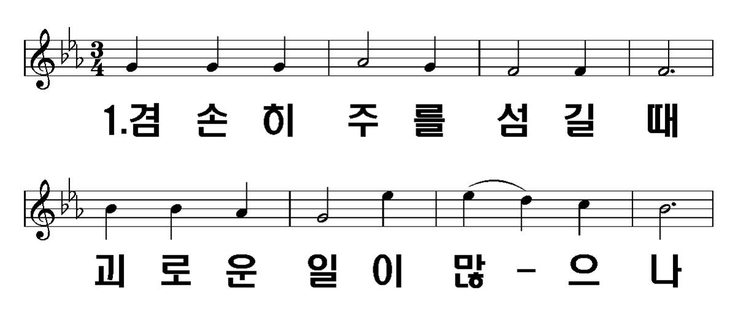
1/8 : 1-전

Slide 2
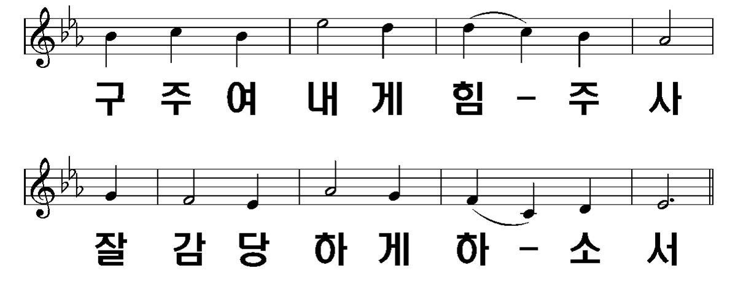
2/8 : 1-후

Slide 3
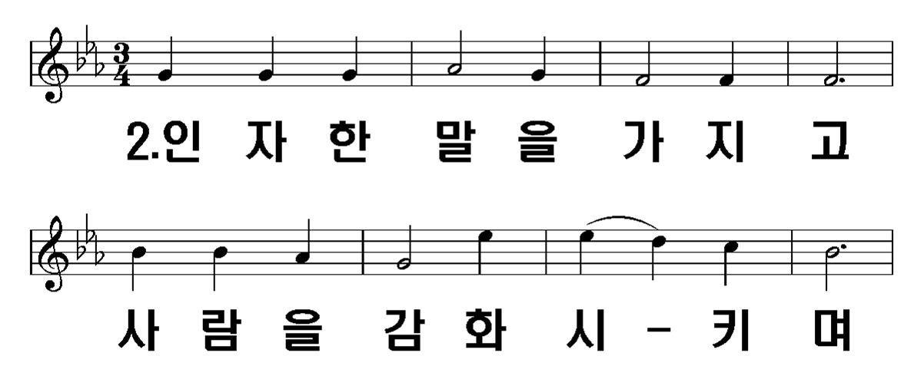
3/8 : 2-전

Slide 4
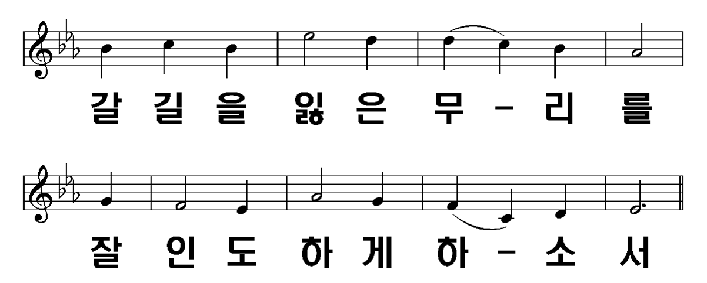
4/8 : 2-후

Slide 5
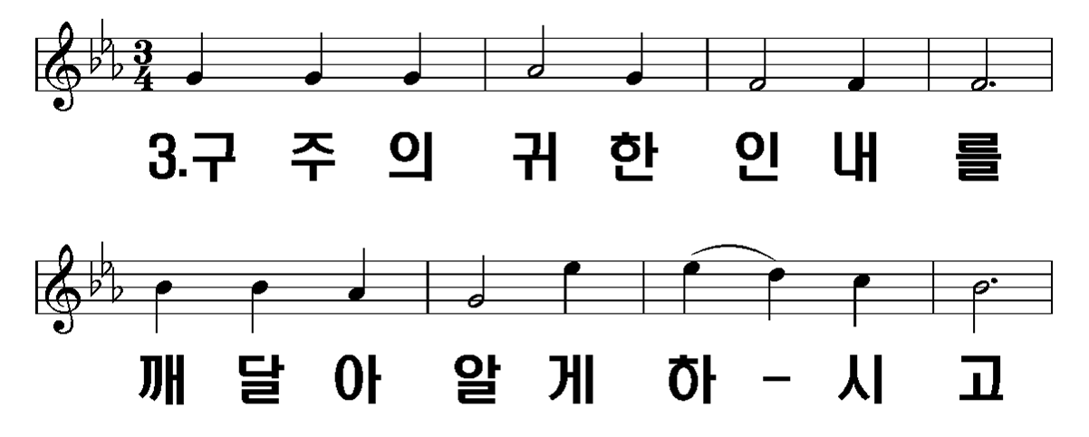
5/8 : 3-전

Slide 6
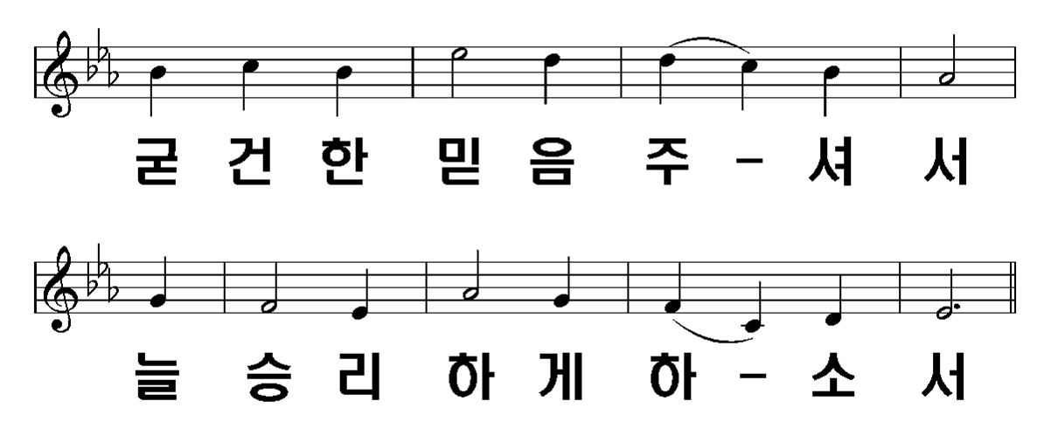
5/8 : 3-후

Slide 7
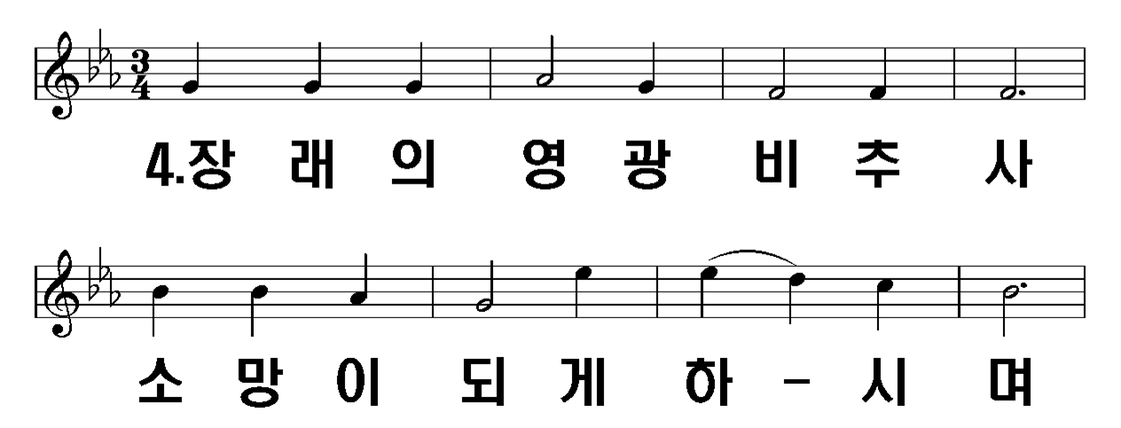
7/8 : 4-전

Slide 8
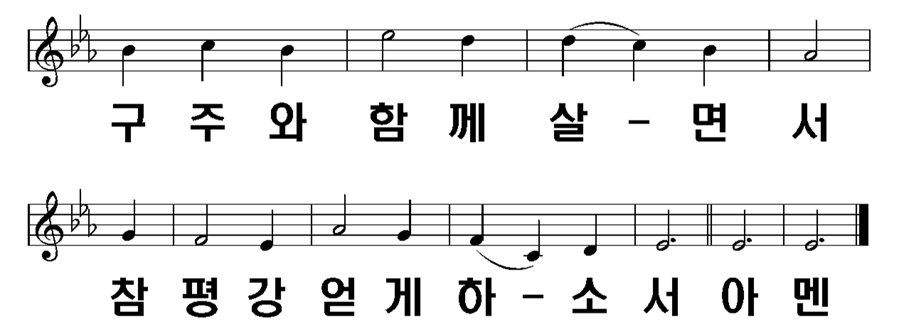
8/8 : 4-후

